Slide 1
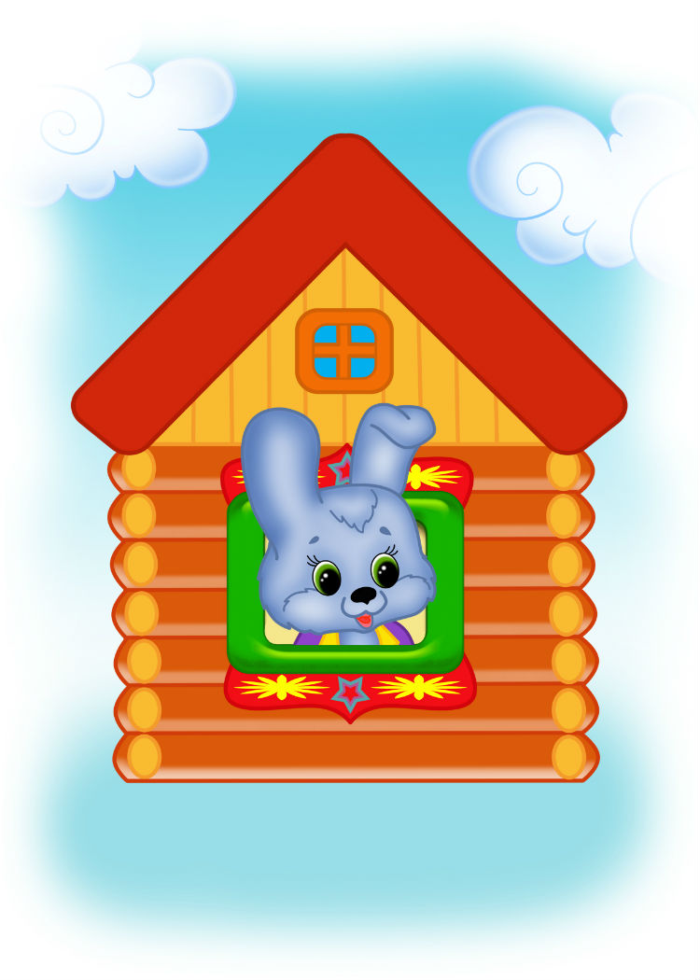
Аппликация. Тема: «Домик для зайца».

Slide 2
Игра «Скажи наоборот».
Дерево высокое, а кустик… (низкий)
Летом тепло, а зимой …(холодно)
Камень твердый, а подушка… (мягкая)
Слон большой, а мышка… (маленькая)
Днем светло, а ночью… (темно)

Slide 3
Едет, едет паровоз Мимо елок и берез, Мимо утренних полей, Мимо красных снегирей. Мимо дуба и сосны, Мимо лета и весны. Чух, чух, чух, чух, чух пыхтит И колесами стучит.

Slide 4
Вот мы и приехали, посмотрите, лес открыл нам свои владения, как здесь красиво!

Slide 5
Весной птицы своим пением разбудили лесного жителя.
Как вы думаете кого? Медведь проснулся и вышел из берлоги.
А вот и Зайка уже начал менять свою шубку.
Зимой он был какого цвета?
А сейчас белый только хвостик и животик, а все остальное серое. Скоро он весь станет серым.

Slide 6
Задание: послушать историю Зайчика
У меня случилась беда, меня выгнала из избушки лиса, потому что лисья избушка была ледяная и когда пришла весна, она растаяла, вот она в мой домик и вселилась.

Slide 7
В лесу у зайки много врагов: и серый волк, и лисица могут на него напасть. Что же нам делать, как зайке помочь? (Нужно построить домик для Зайки).

Slide 8
Задание: выполняем аппликацию «Домик для Зайчика»

Slide 9
Мне, очень нравятся. Домики даже лучше, чем моя избушка. Спасибо вам, ребята.

Slide 10
Весенней природой мы с вами полюбовались, и Зайке помогли.

